Slide 1

Membangun infrastruktur berbasis Cloud
Small Project 2 – Ibnu Z.I.

Slide 2
Background
Sebuah perusahaan yang bernama Gawai Studio memiliki sebuah layanan web yang dijalankan di beberapa server yang telah running selama 5 tahun dan sudah mendekati batas maksimal kapasitas penggunaan. Perusahaan tersebut memutuskan akan melakukan migrasi dari server on premises yang mereka miliki ke sistem cloud karena kebutuhan pengguna yang sangat meningkat.

Slide 3
Requirement of the Project
VPC & 3 AZ
EC2
RDS
S3
Auto Scaling & Load Balancer
Domain + SSL

Slide 4
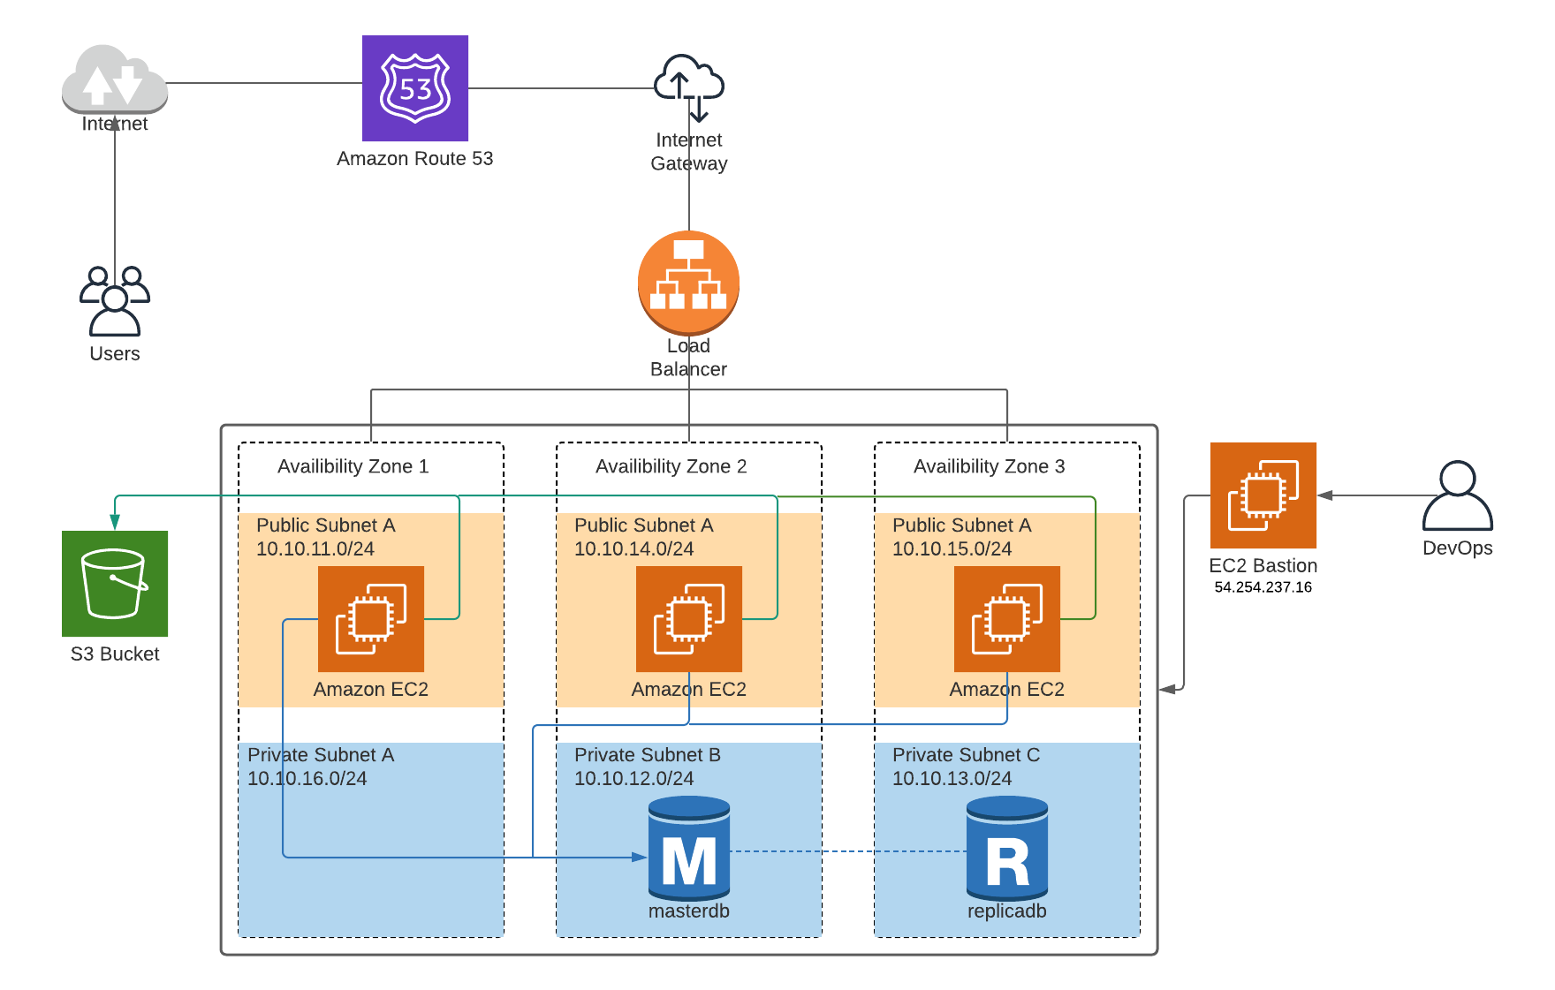
Topology

Slide 5
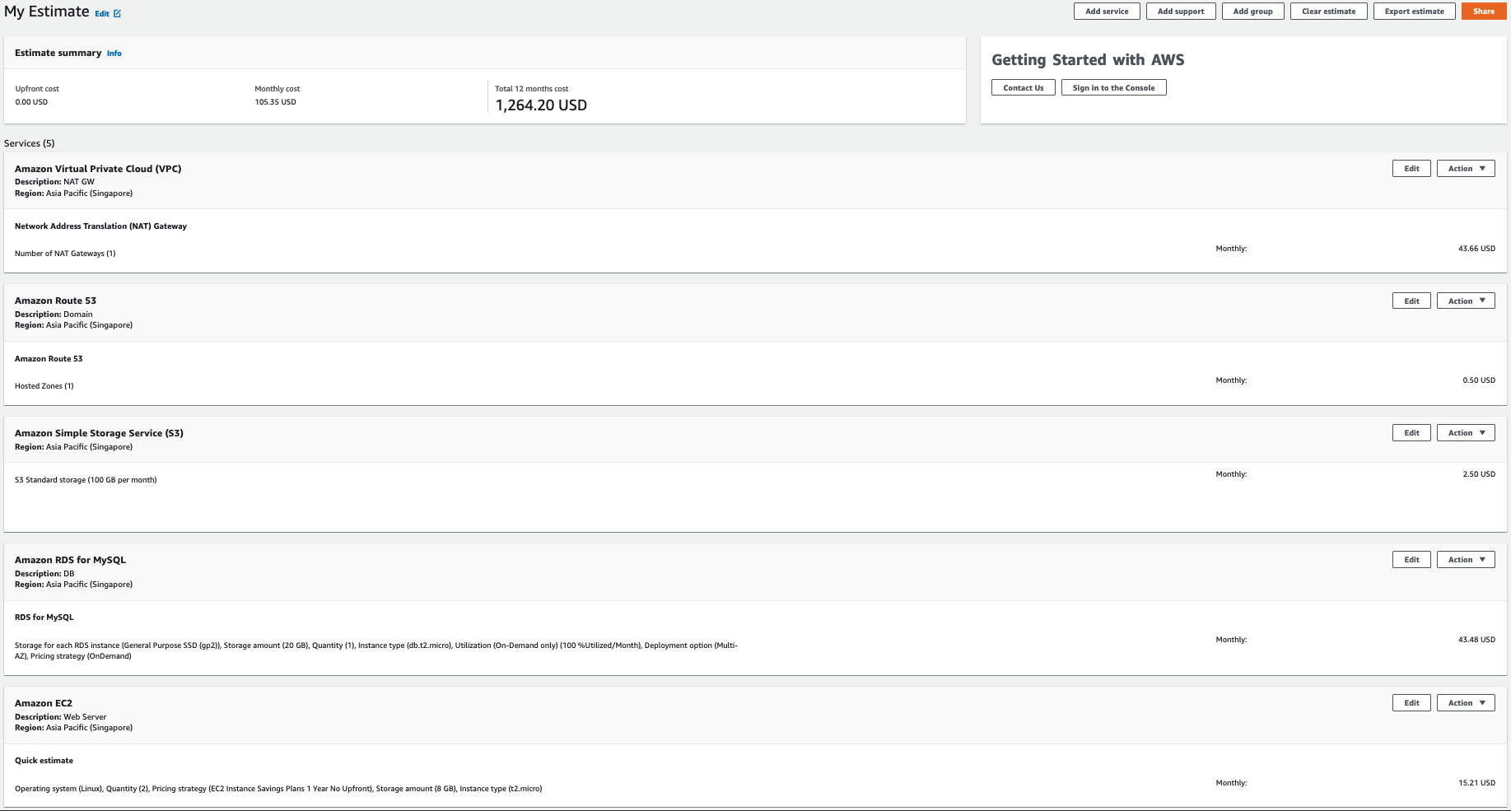
Billing Estimate

Slide 6
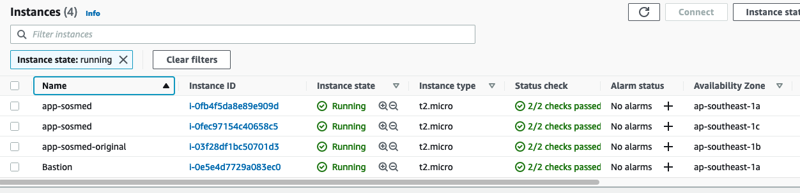
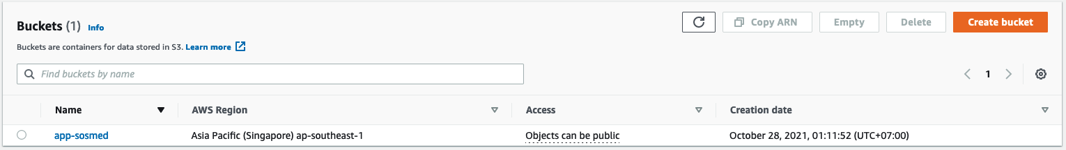
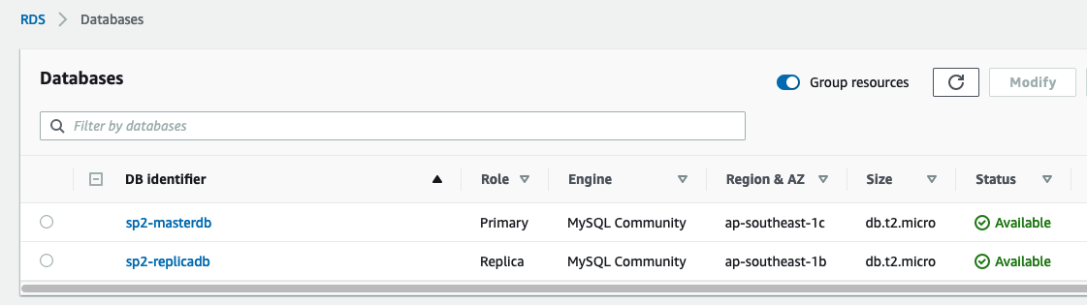
Provisioning

Slide 7
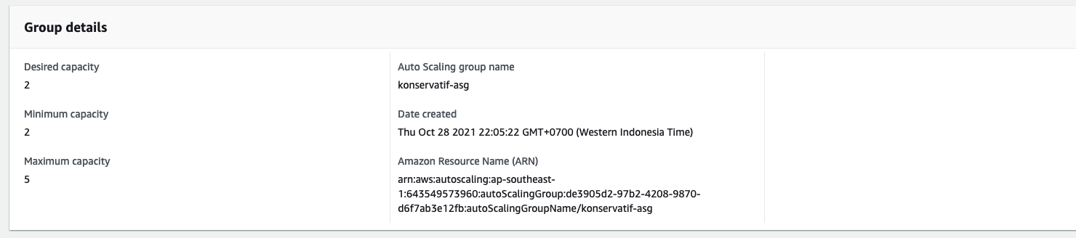
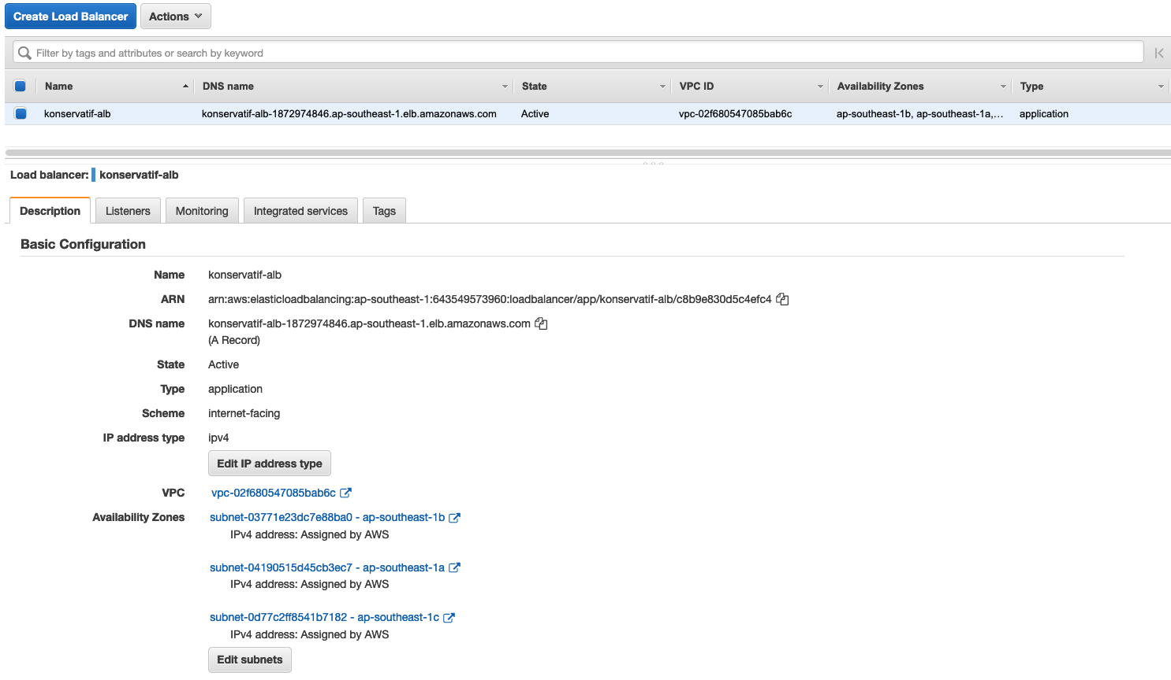
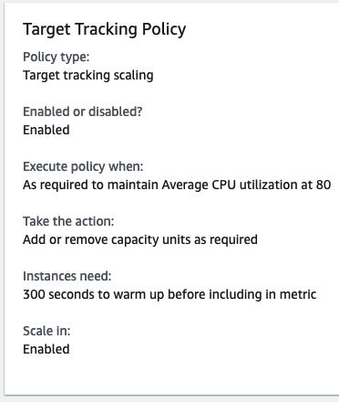
Auto Scaling & Load Balancer

Slide 8
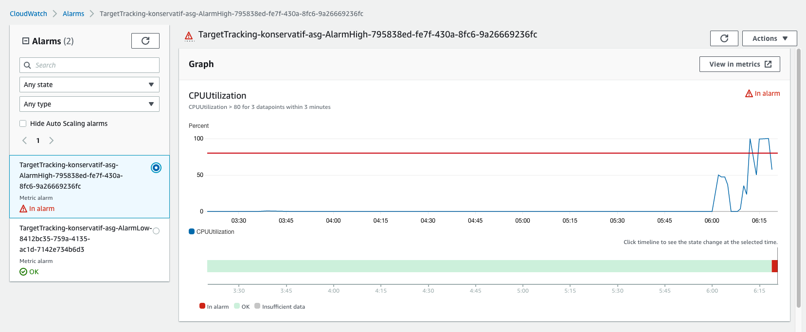
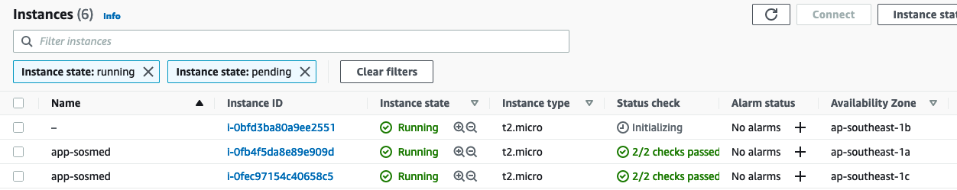
Auto Scaling Group CloudWatch

Slide 9
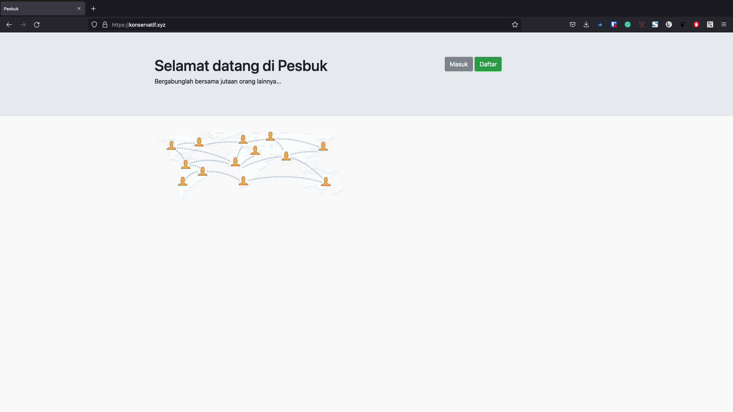

Slide 10
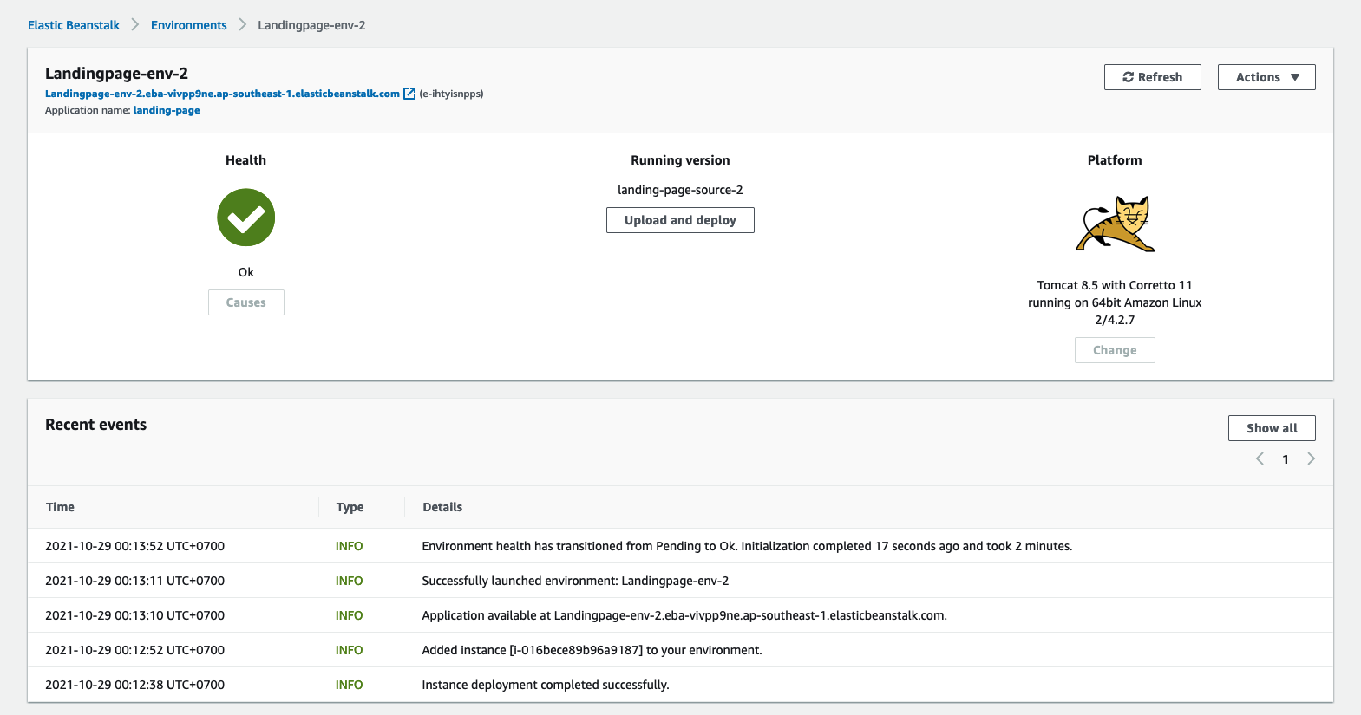
Provisioning Elastic Beanstalk

Slide 11
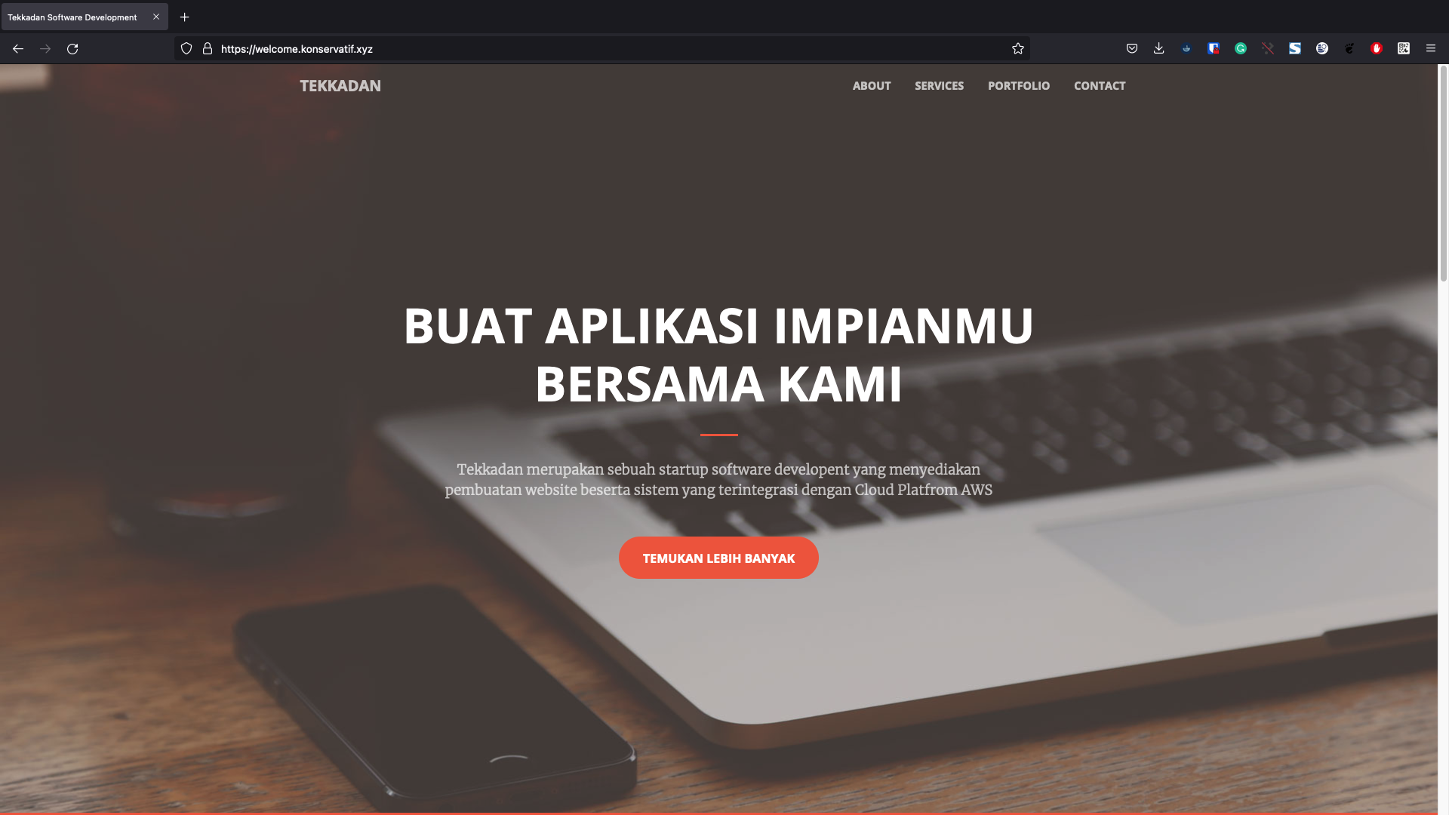

Slide 12
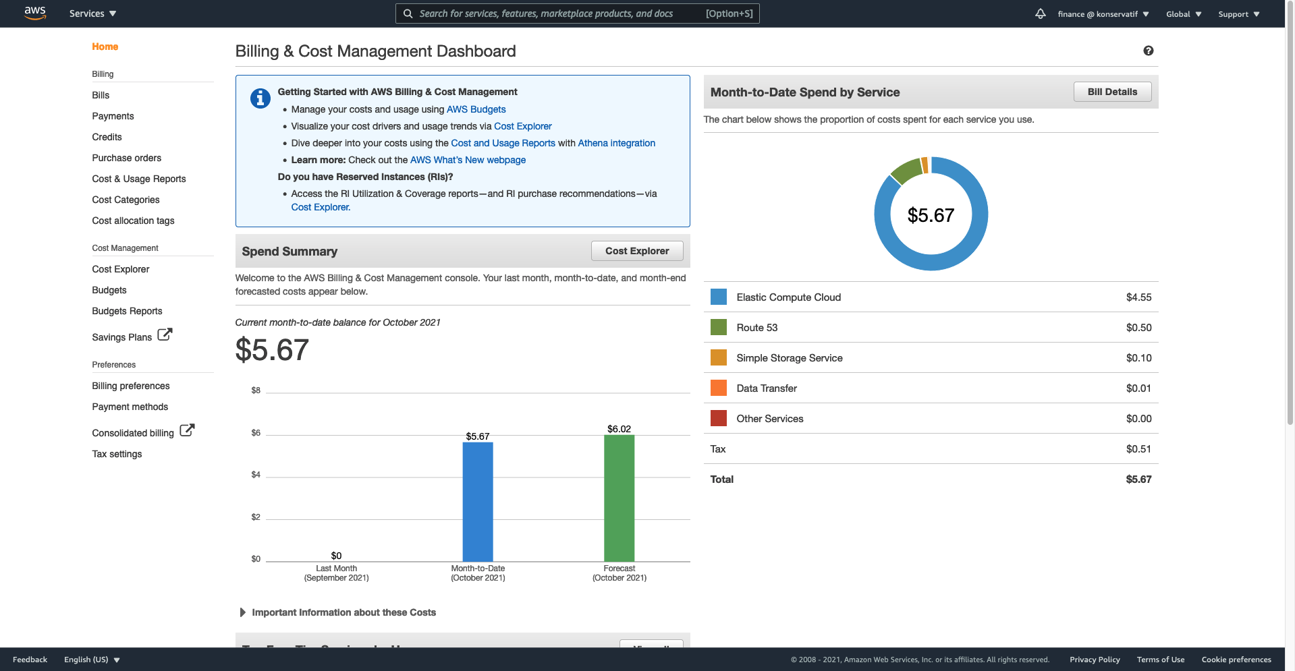
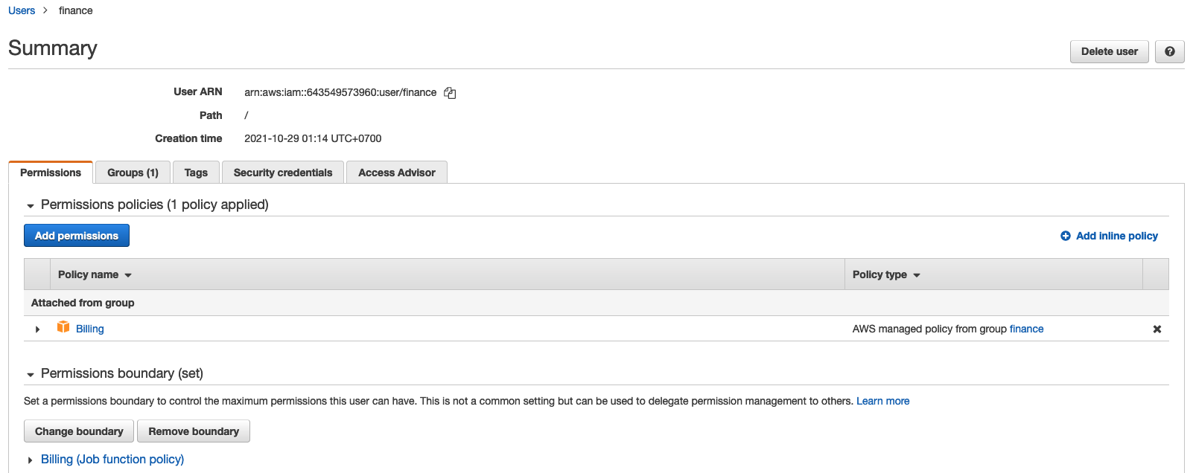
TAMpilan billing finance

Slide 13
Thank You!

